Slide 1
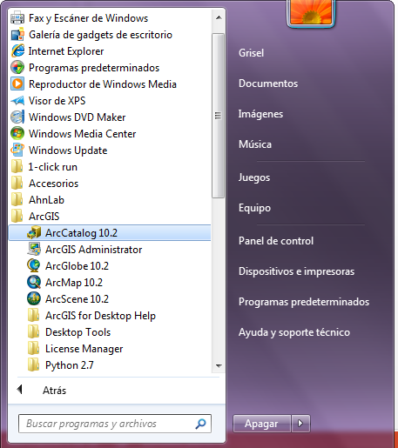
Manual para el manejo de ArcGIS
Orientado a la interpretación de imágenes digitales y elaboración de planos a nivel profesional
Cómo accesar a la carpeta de ArcGIS y a sus diferentes módulos?
Cada vez que se necesite utilizar un módulo selecciónelo desde el buscador de Inicio o haga un acceso directo para cada módulo.

Slide 2
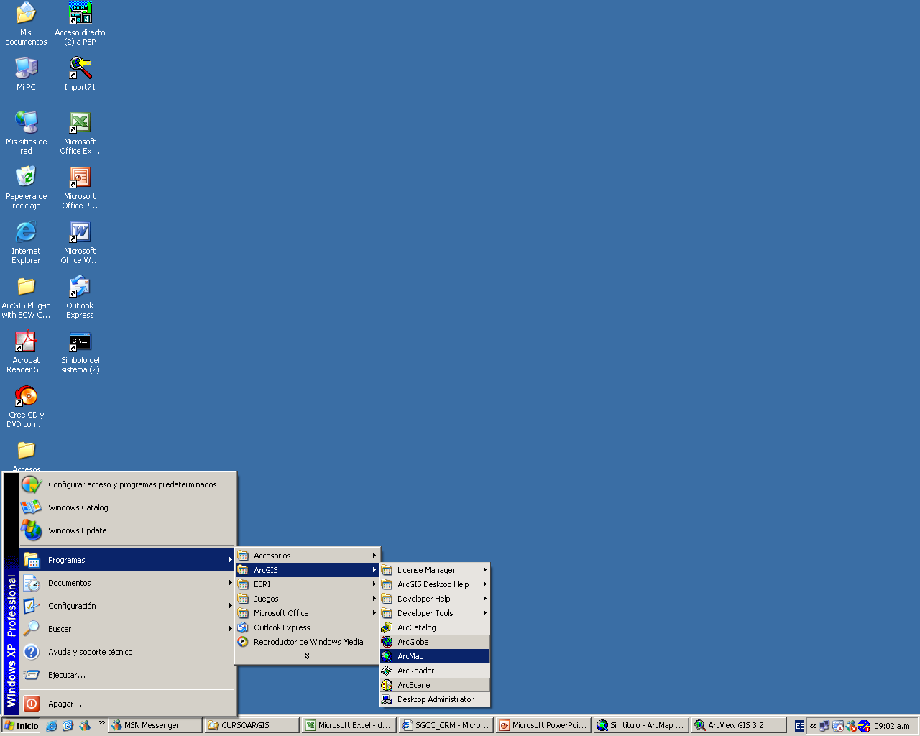
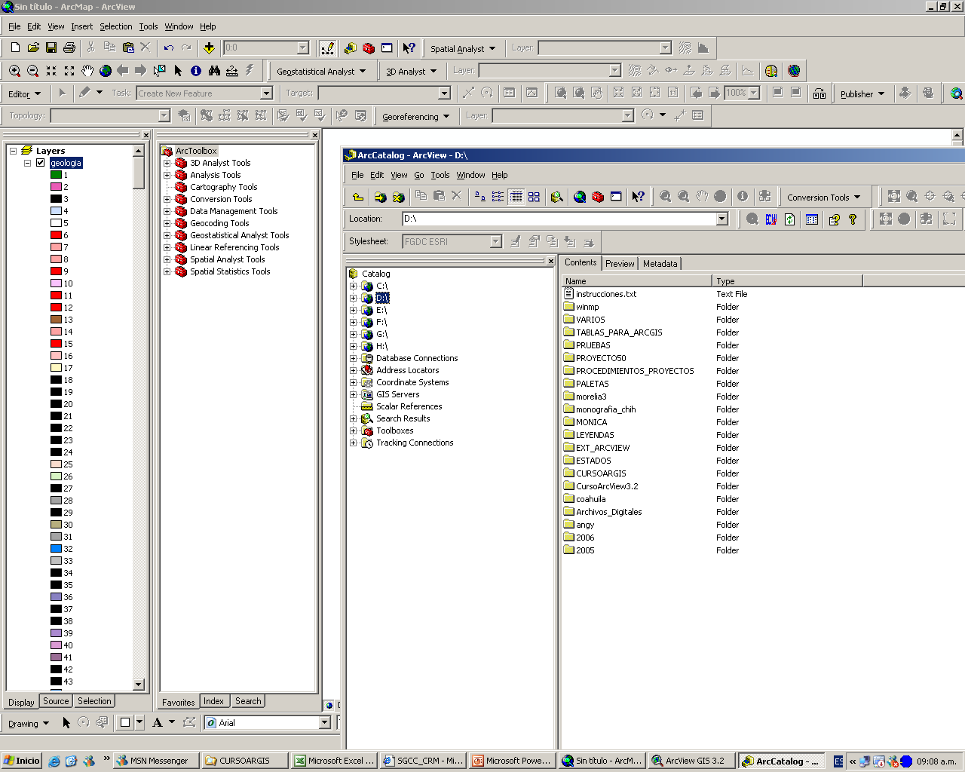
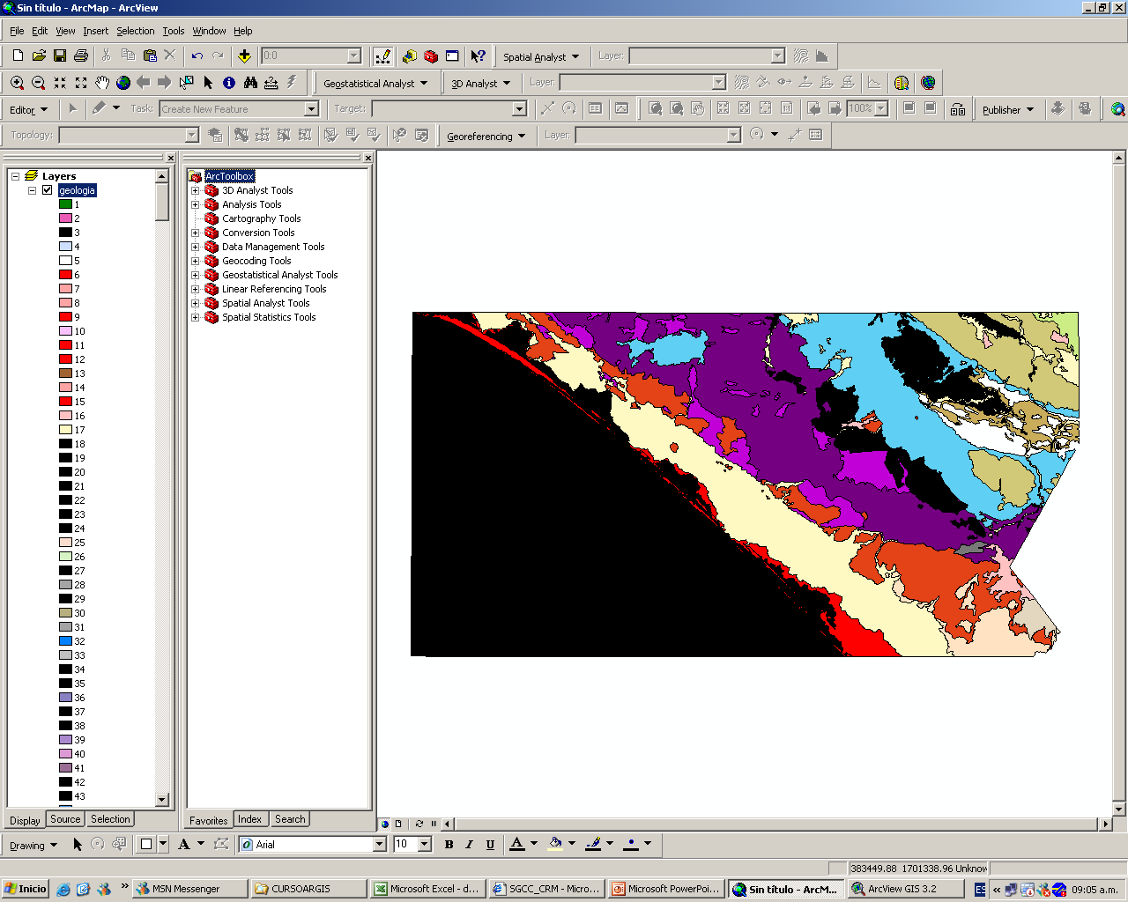
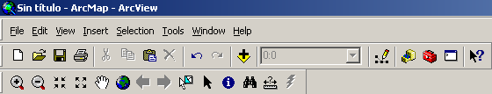
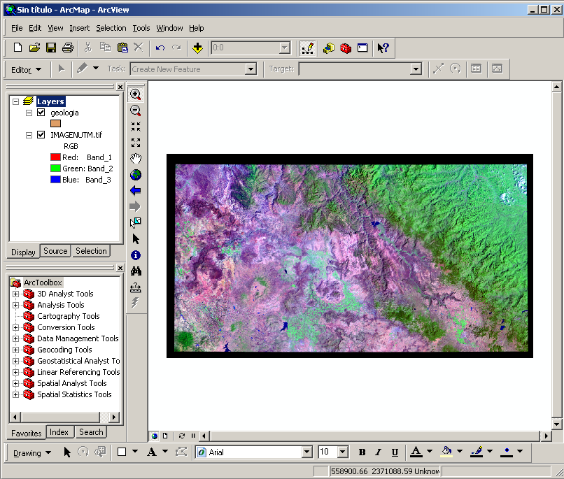
Módulos, apps o utilerías de ArcGIS
ArcMap. Esta utilería permite crear mapas completos ligados a bases de datos espaciales, donde se puede clasificar una innumerable cantidad de información, que se traduce en una enorme variedad de planos a partir de las capas o layers generadas. La información representada puede ser mostrada con colores y simbología mundialmente aceptada, gracias a sus herramientas de edición y leyendas que vienen precargadas en el sistema.
Interfaz gráfica de ArcMAP
Menús y Herramientas
Guia de ArcMap
Herramientas de Visualización
Menús y Herramientas std
ArcCatalog
Ventana de Despliegue
Tabla de Contenido
Barra de Herramientas Tools
Herramientas de ArcTool box
Barra de Herramientas Draw

Slide 3
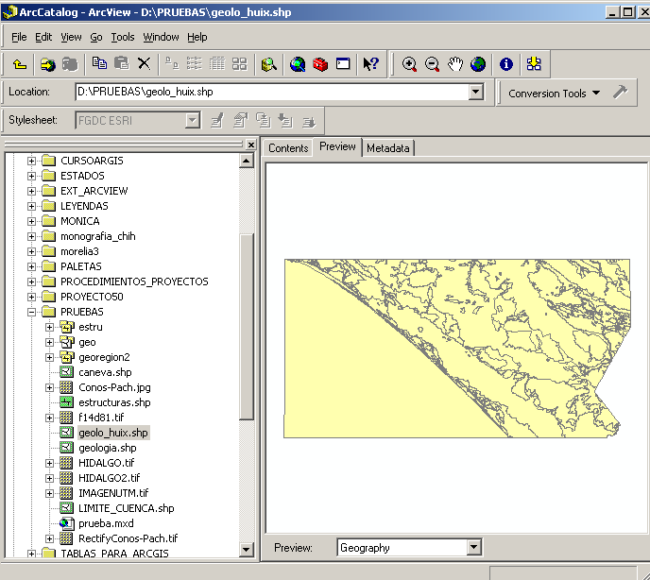
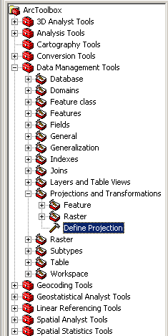
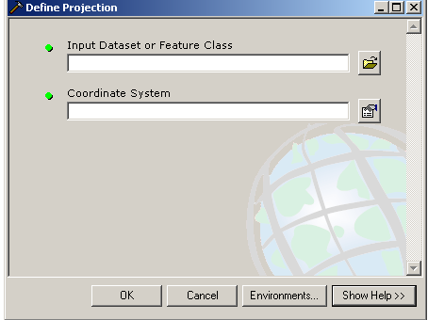
ArcCatalog. Es un explorador que permite buscar archivos cartográficos y alfanuméricos, contenidos en la Pc, permite previsualizar datos espaciales, visualizar metadatos y generar carpetas o nuevos archivos de digitalización.
Interfaz gráfica de ArcCatalog
Barra de Menús
Herramientas Geográficas
Ventana de Catalogo en modo previsualización
Tabla de Contenidos
Contenido del Archivo Espacial
ArcToolBox. Es una herramienta que permite realizar diferentes conversiones de datos espaciales a otros formatos así como introducir sistemas de coordenadas o cambio de proyecciones.
Interfaz gráfica de ArcToolBox

Slide 4
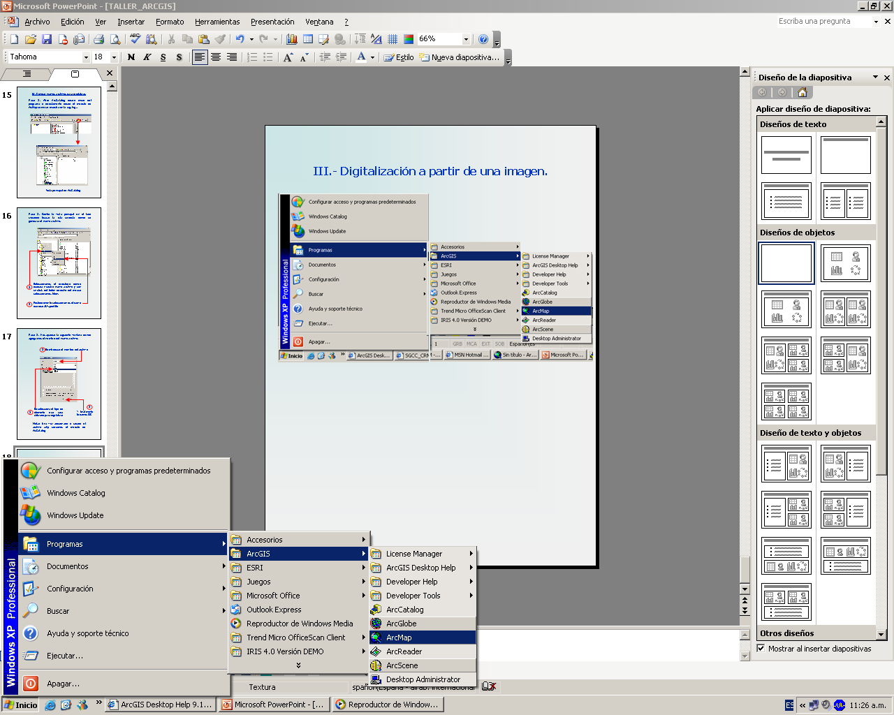
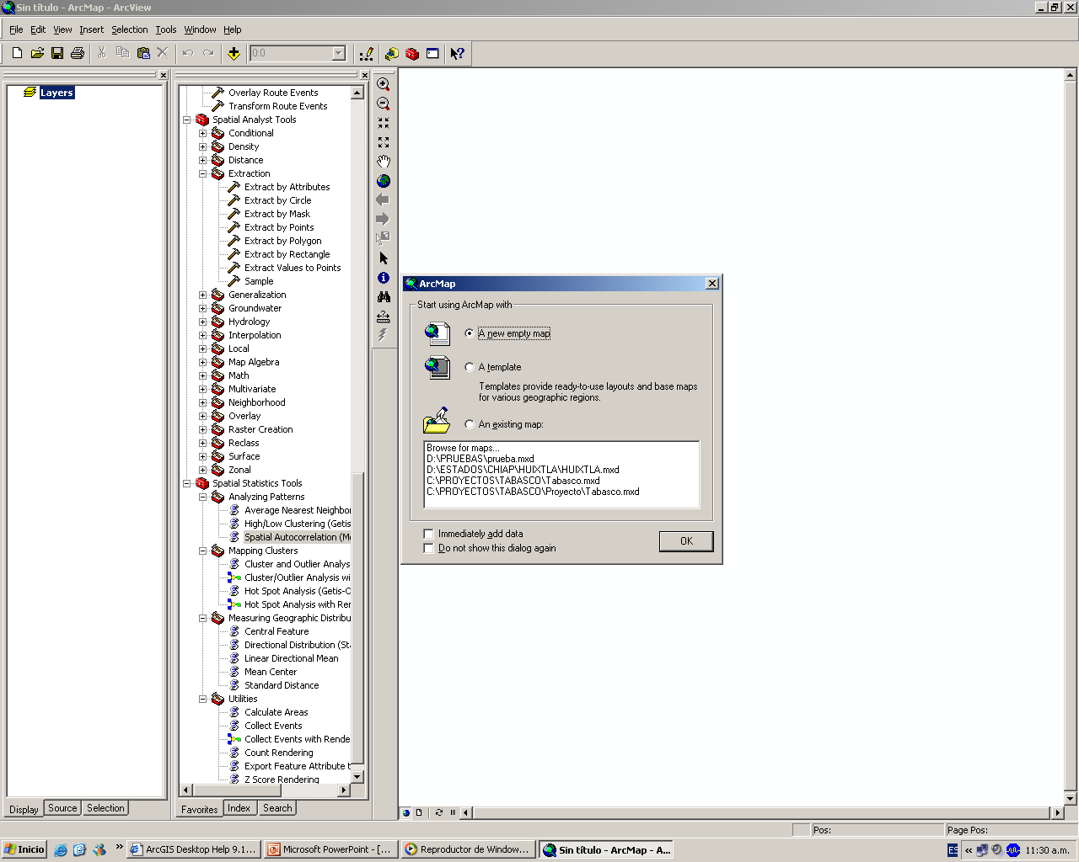
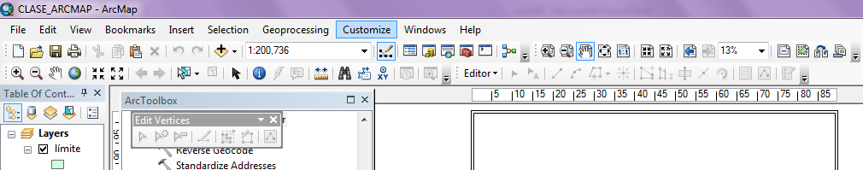
INTRODUCCIÓN AL ArcMap
Debido a que no todos los usuarios de ArcMap cuentan con la versión más reciente o los equipos disponibles no tienen instalada la misma versión, no es posible hasta el momento unificar el manual para una sola; por lo tanto, se pide comprensión y astucia al usuario (ustedes) para ubicar las herramientas que se emplean en este manual, las instrucciones son básicamente las mismas, sólo hay que buscar la ubicación de las herramientas y pensar de una manera lógica en llegar al mismo resultado en todas las versiones, el procedimiento varía un poco nada más. Cualquier duda, pida ayuda.
Paso 1. Abrir el programa desde inicio. Ver sig. Fig.
Start using ArcMap
with a New Empty Map/OK
Menú principal
Barras de herramientas activas

Slide 5
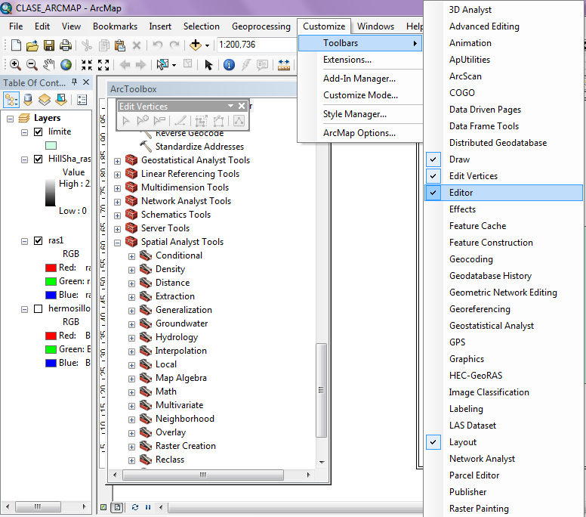
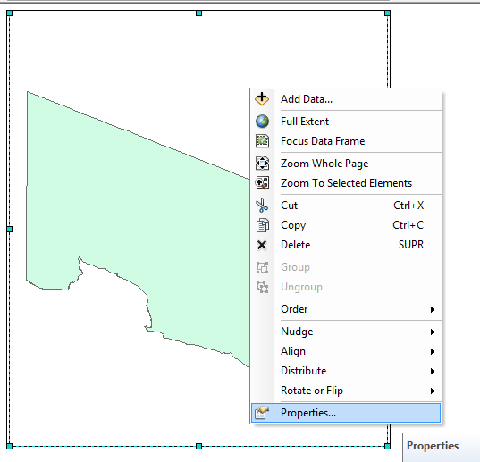
Paso 2. Habilitar herramientas (Toolbars) y extensiones (Extensions)
Activar Layout frame
Paso 3. Poner georeferencia al área de estudio. Por estar ubicados en Hermosillo y la mayor cantidad de ejercicios serán de regiones cercanas, debemos utilizar UTM, WGS84, Zona 12 N
Encender el recuadro azul cielo sobre el Layout, dando click izq, luego click derecho y se abre cuadro de diálogo, seleccionar Properties.
Se abrirá un cuadro llamado Data Frame Properties

Slide 6
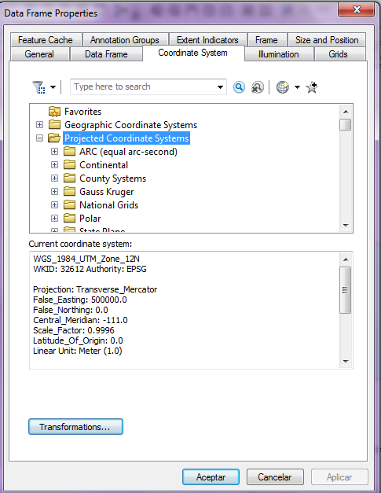
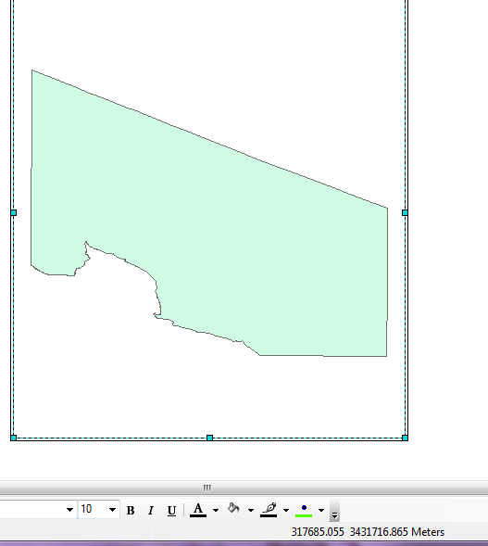
En el Data Frame Properties seleccionar la carpeta que se muestra en la figura siguiente y encontrar UTM, WGS84, Zona 12 N, Aceptar u OK
Inmediatamente se observarán las coordenadas en UTM

Slide 7
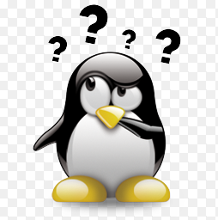
Cómo puedo comenzar a usar ArcMap?
Para qué sirve?
Cómo descargo imágenes satelitales y las visualizo en ArcMap?
Cómo creo mi propia información georeferenciada y su base de datos?

Slide 8
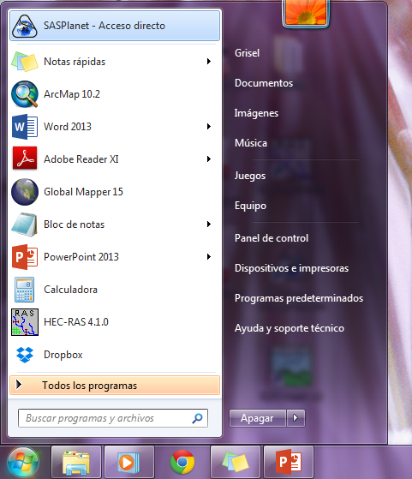
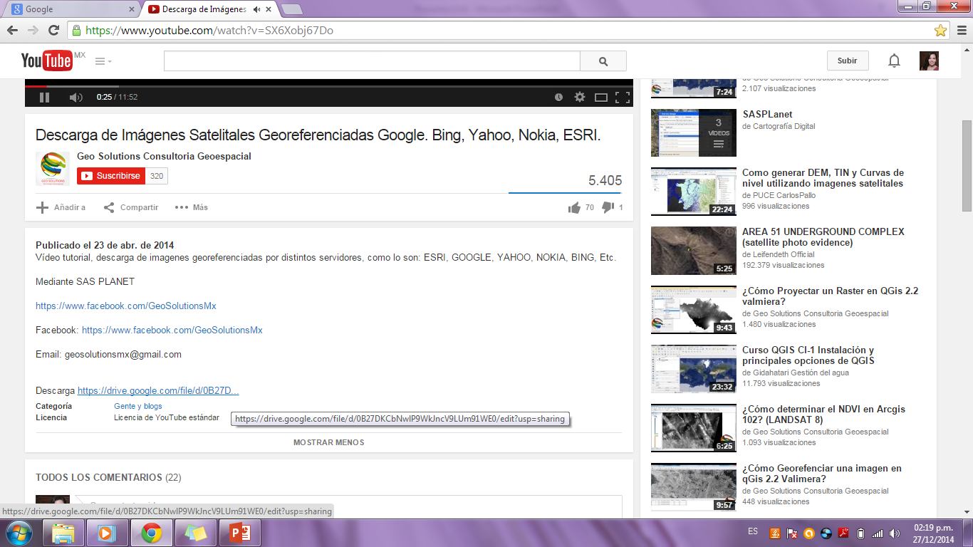
Cómo descargar imágenes
listas para usar en ArcGIS
Disponibles en una gran cantidad de formatos compatibles
Utilizando SASPlanet
https://drive.google.com/file/d/0B27DKCbNwlP9WkJncV9LUm91WE0/edit

Slide 9
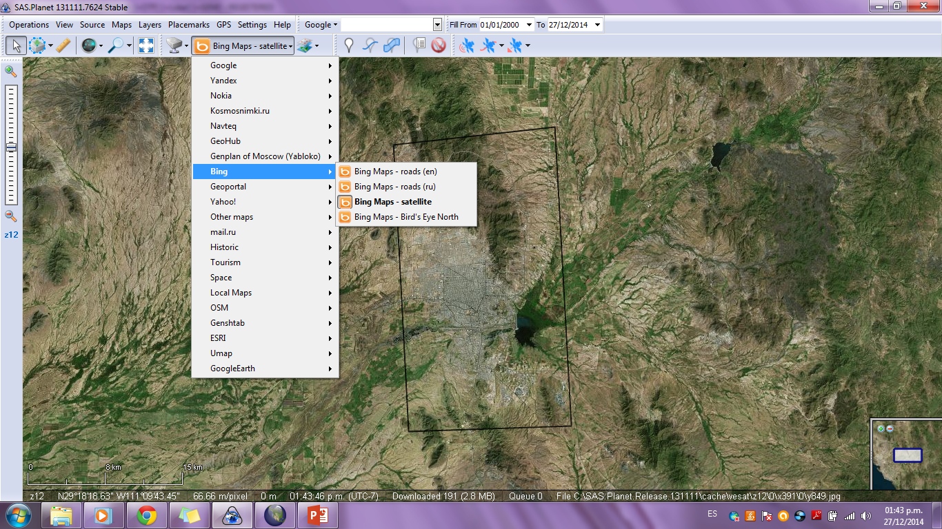
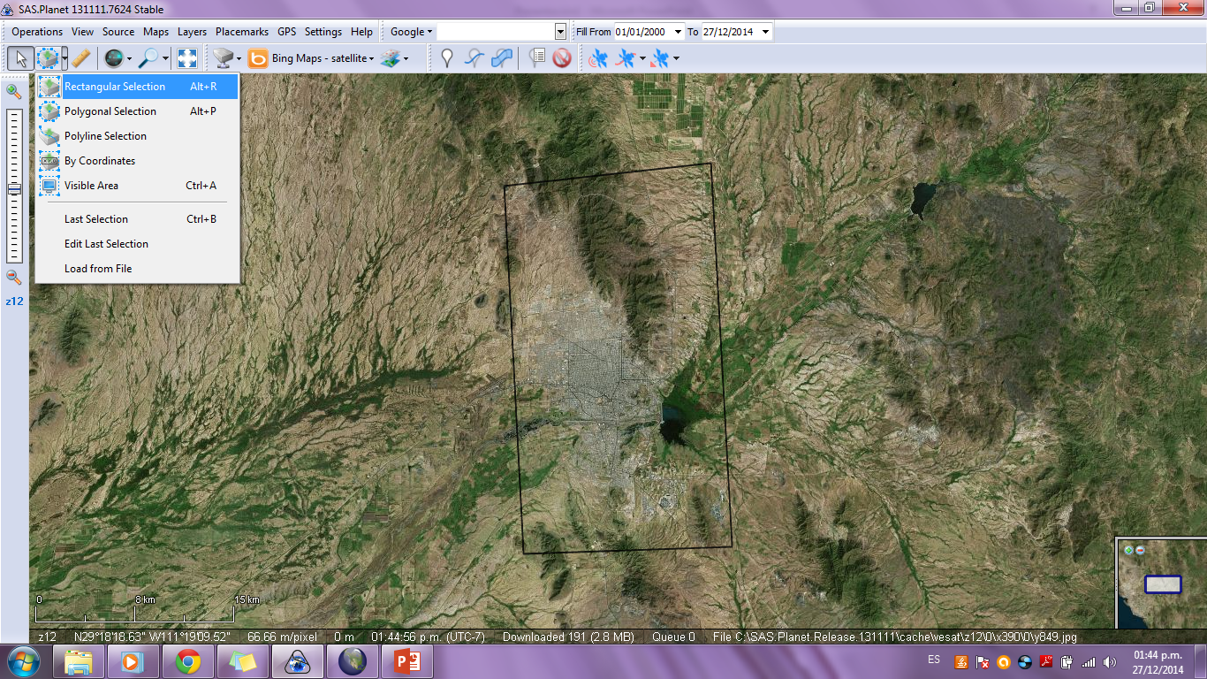
https://drive.google.com/file/d/0B27DKCbNwlP9WkJncV9LUm91WE0/edit

Slide 10
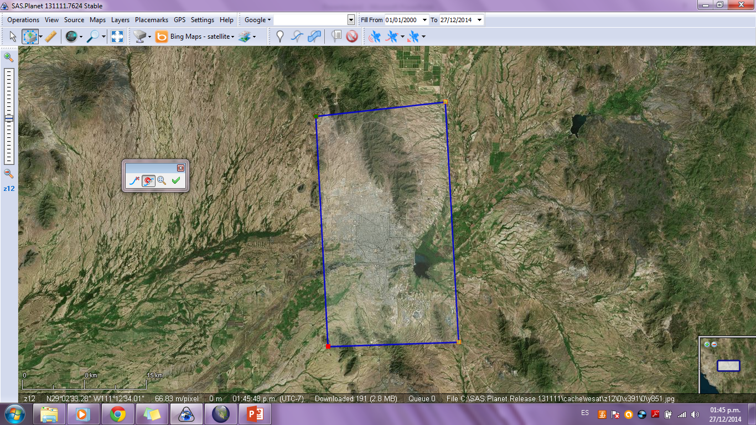
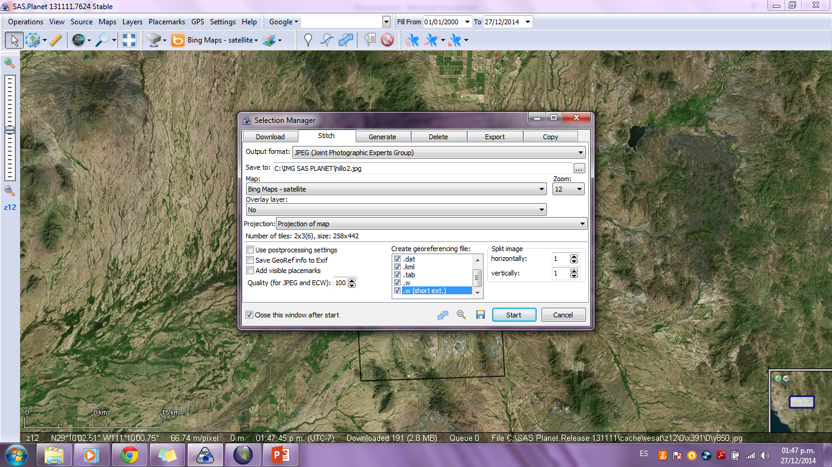

Slide 11
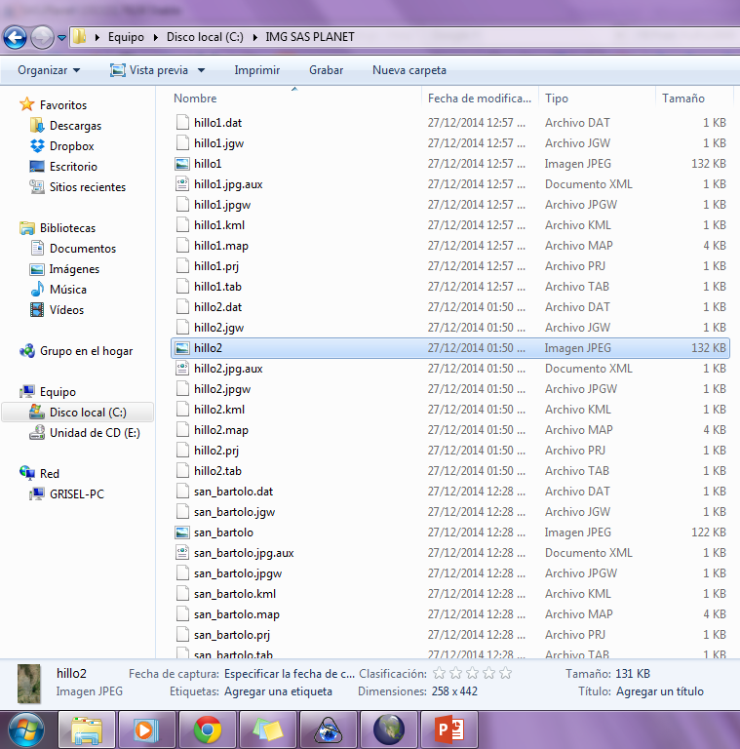
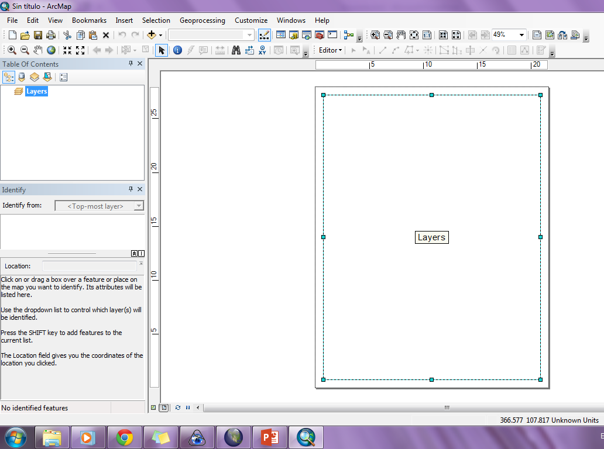

Slide 12
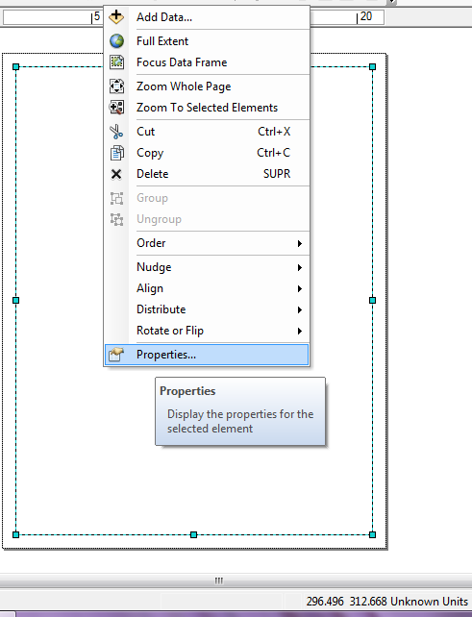
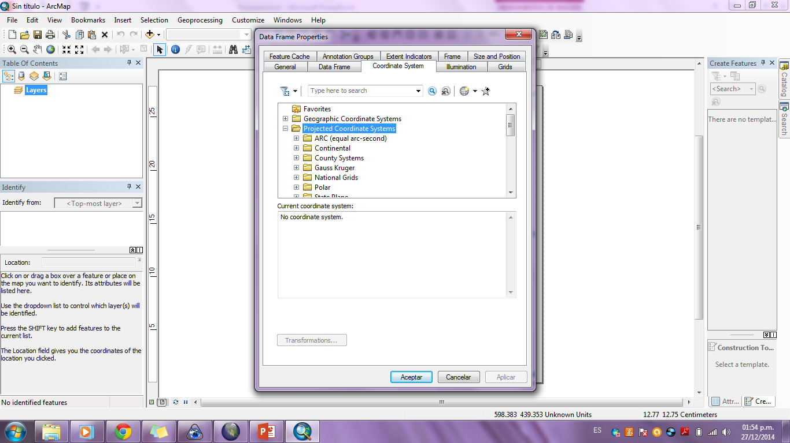
Click der sobre la hoja

Slide 13
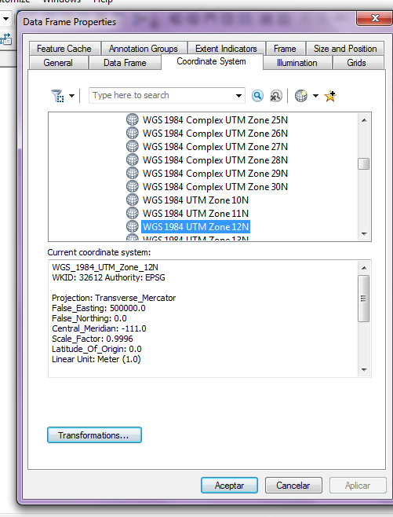
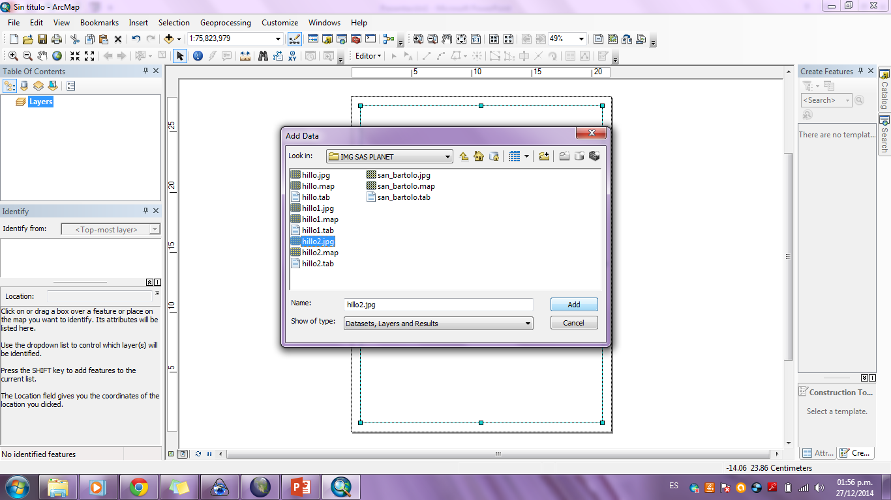

Slide 14
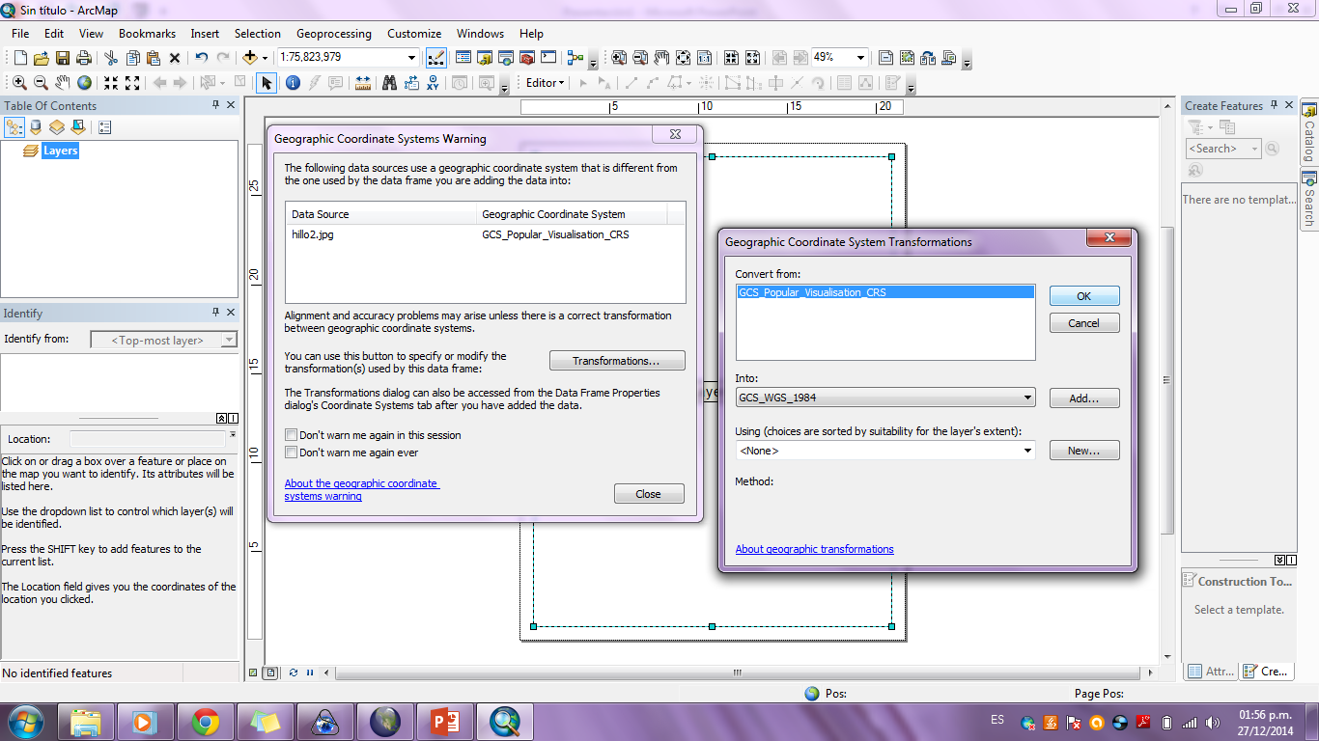
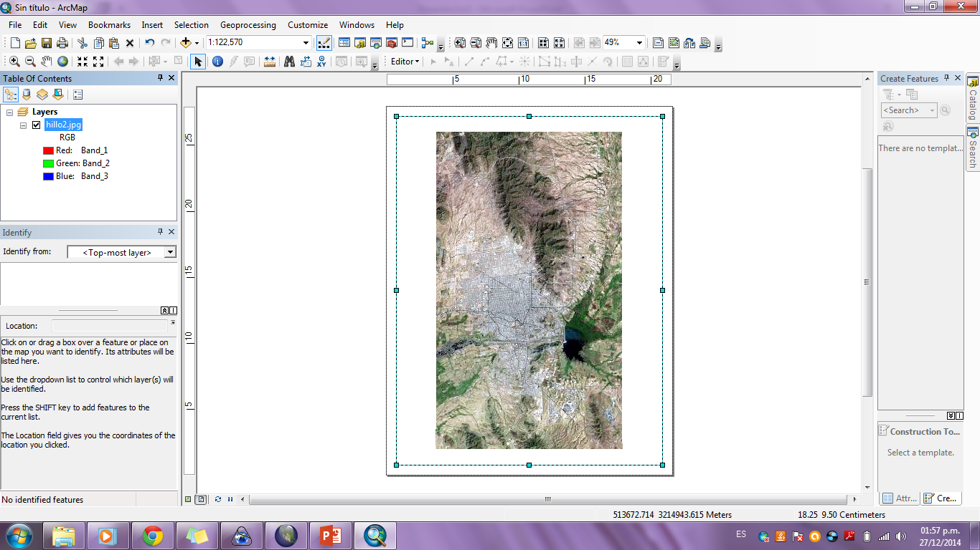

Slide 15
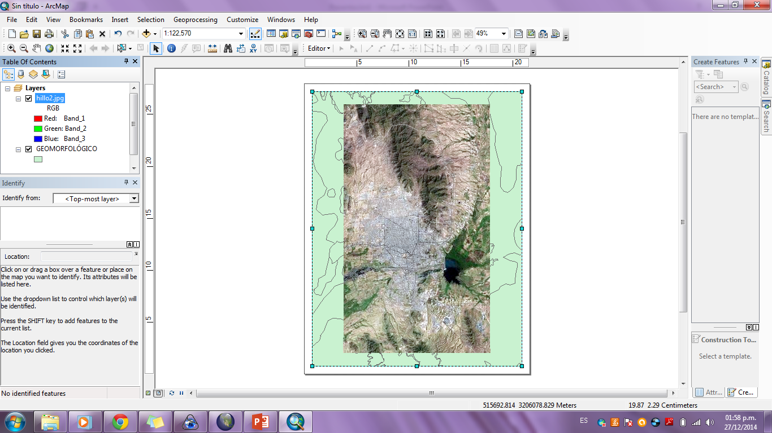

Slide 16
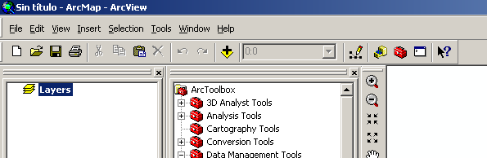
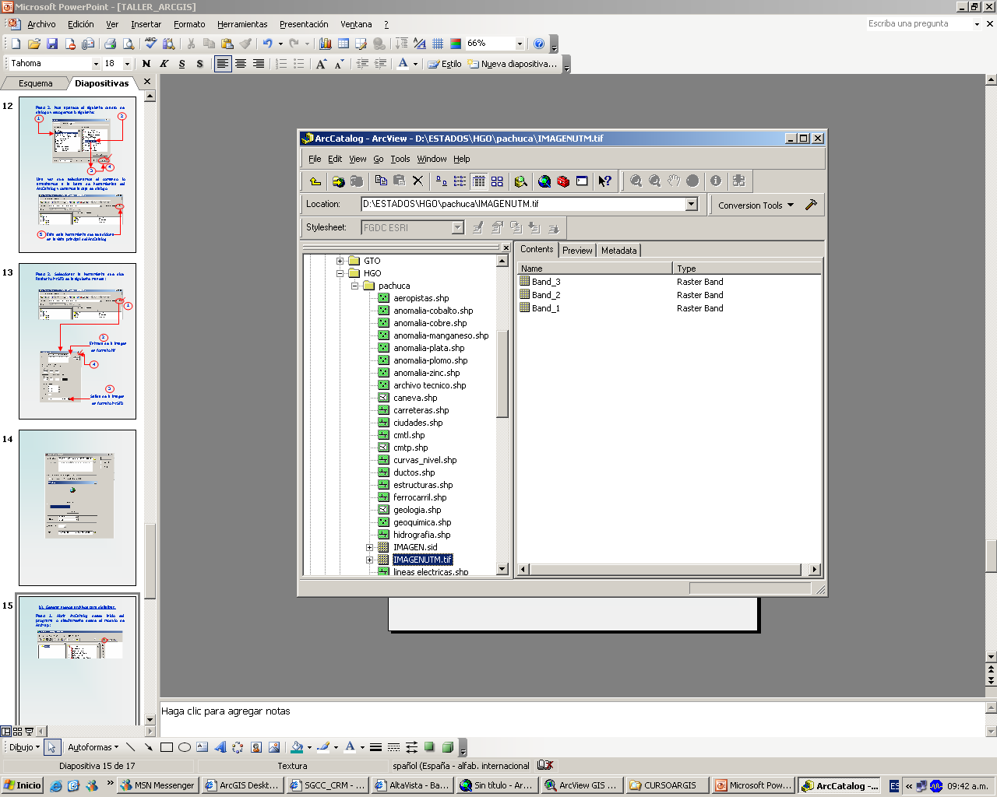
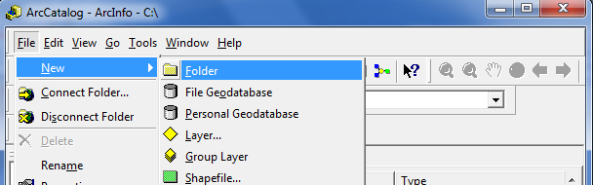
Creación de nuevos archivos
1. Abrir ArcCatalog desde el inicio del programa o directamente desde ArcMap, dando click en el icono
Vista principal de ArcCatalog
2. Crear una carpeta específica para los archivos EN C, ahí se guardarán los archivos generados o modificados

Slide 17
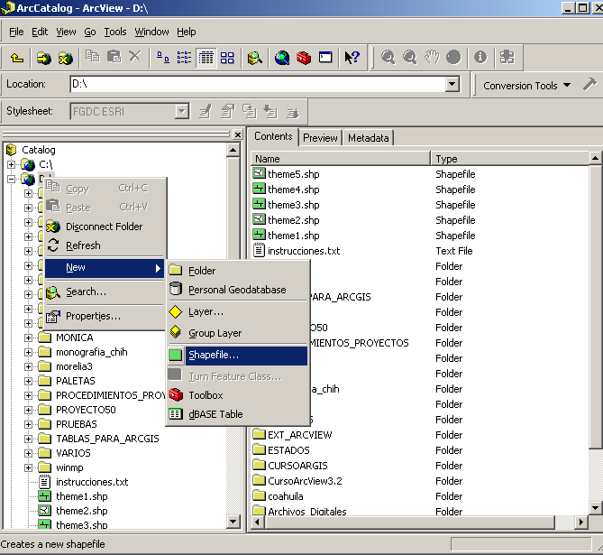
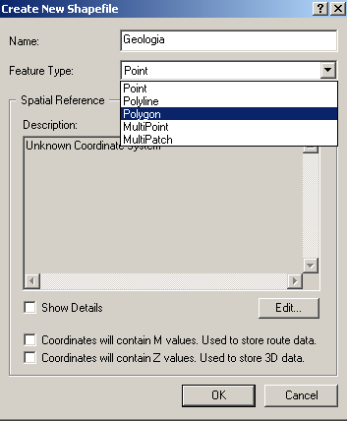
3. Seleccionar directorio creado en el paso 2, click derecho, seleccionar New, click Shapefile
4. Nombre, coordenadas y tipo del nuevo archivo. Después de creado el xxx.shp, cerrar ArcCatalog
Nombre
Tipo
Referencia
Se selecciona el sistema coordenado :
Edit, Select, Projected Coordinate Systems, UTM, WGS 1984, WGS 1984 UTM Zone 12N, Aceptar
Click

Slide 18
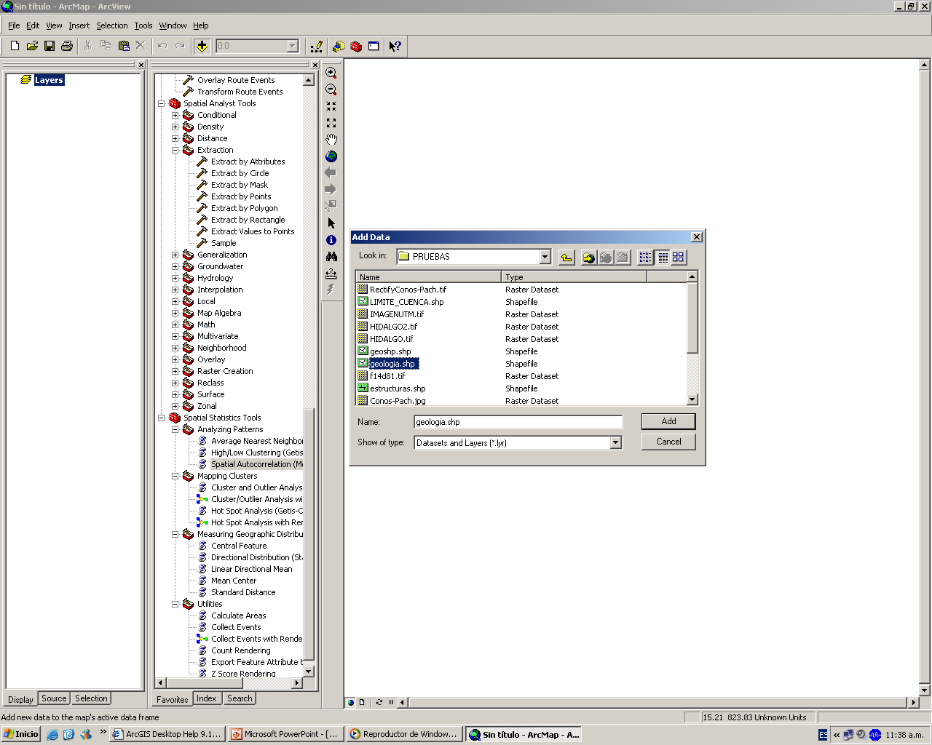
A) Digitalización de polígonos, líneas y puntos a partir de una imagen
1. Abrir ArcMap desde inicio y comenzar usando la opción A New Empty Map
2. Agregar el shapefile creado anteriormente
1
Click al icono de Add Data
2
Buscar la ruta del archivo
4
3
Seleccionar el archivo

Slide 19
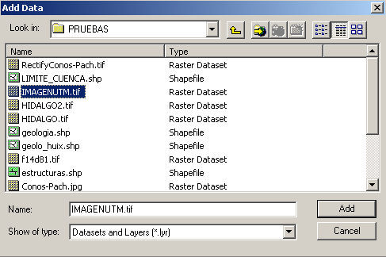
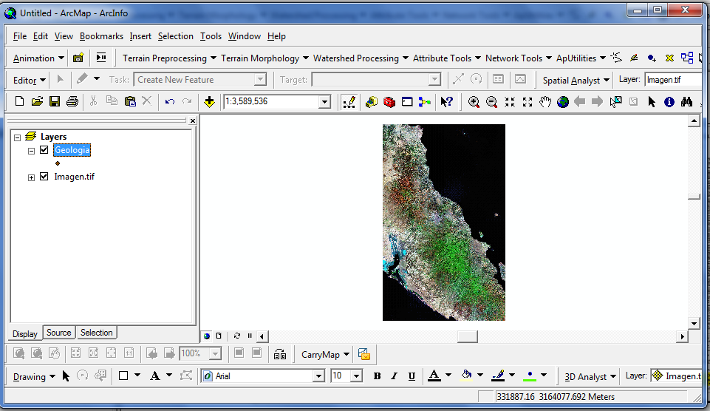
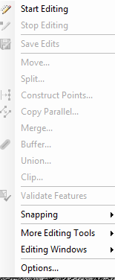
3. Del mismo modo agregar la imagen que se usará para la digitalización (Add Data, ruta de la imagen, seleccionar imagen, Add); descargar una imagen de SASPlanet del Complejo Volcánico Tres Vírgenes y agregarla en ArcMap.
Buscar ruta de la imagen
Selección de imagen
Agregar
4. Repetir el paso 3, para agregar más shapes o imágenes en caso de ser necesario.
5. En la ventana principal aparecerán los archivos que fueron agregados y pueden modificarse en la vista de trabajo.
Editor
Ventana principal
Vista de trabajo

Slide 20
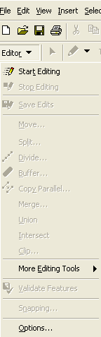
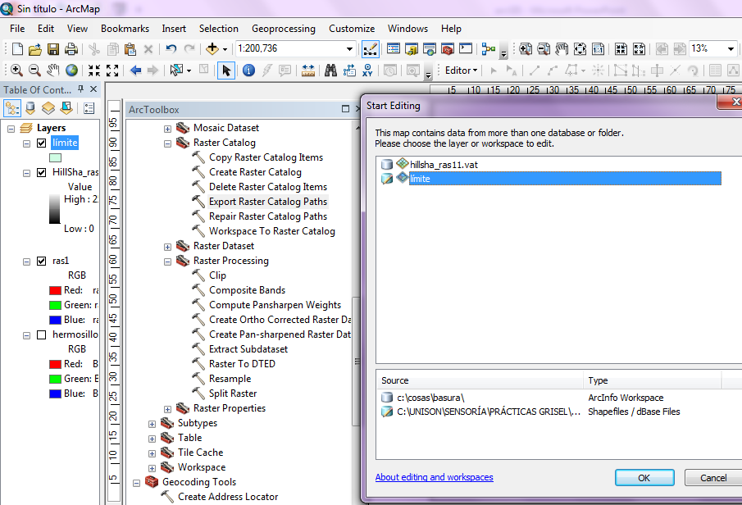
6. En la barra de herramientas Editor, seleccionar Start Editing y ubicar el archivo x.shp que se digitalizará o la carpeta que contiene los archivos disponibles para digitalizar; sobreponer el shape encima de la imagen y comenzar a digitalizar.
7. Del mismo modo puedes crear shapes de polígonos, puntos y líneas desde al ArcCatalog, abrirlos en ArcMap y digitalizar e interpretar cualquier imagen; cómo lo hiciste en Google Earth y SASPlanet.
8. Para digitalizar de izquierda a derecha, de arriba hacia abajo; es necesario que se esté editando el shape que se modificará. Seleccionar el shp, resaltándolo en su nombre y dar click en Editor, Start Editing. Listo, ya puedes comenzar a digitalizar.
Práctica
Descargar imagen de SASPlanet y Global Mapper, digitalizar los contactos litológicos que tú interpretes del área que comprende la carta de San Felipe (lo que tú veas), y complementa tus límites con la propuesta de unidades litológicas que están en la carta Geológico Minera H11-3 San Felipe,, descargarla en pdf de la página del SGM. No calcar ni copiar, son dos diferentes escalas de trabajo.
Digitalizar líneas y puntos de interés sobre la imagen. Enviar los shapes (x.shp) a griselgtza@gmail.com
Versiones 9.3 y 10.2
Click en Editor
Seleccionar la carpeta que contiene el shp que modificarás o directamente el shp

